Slide 1
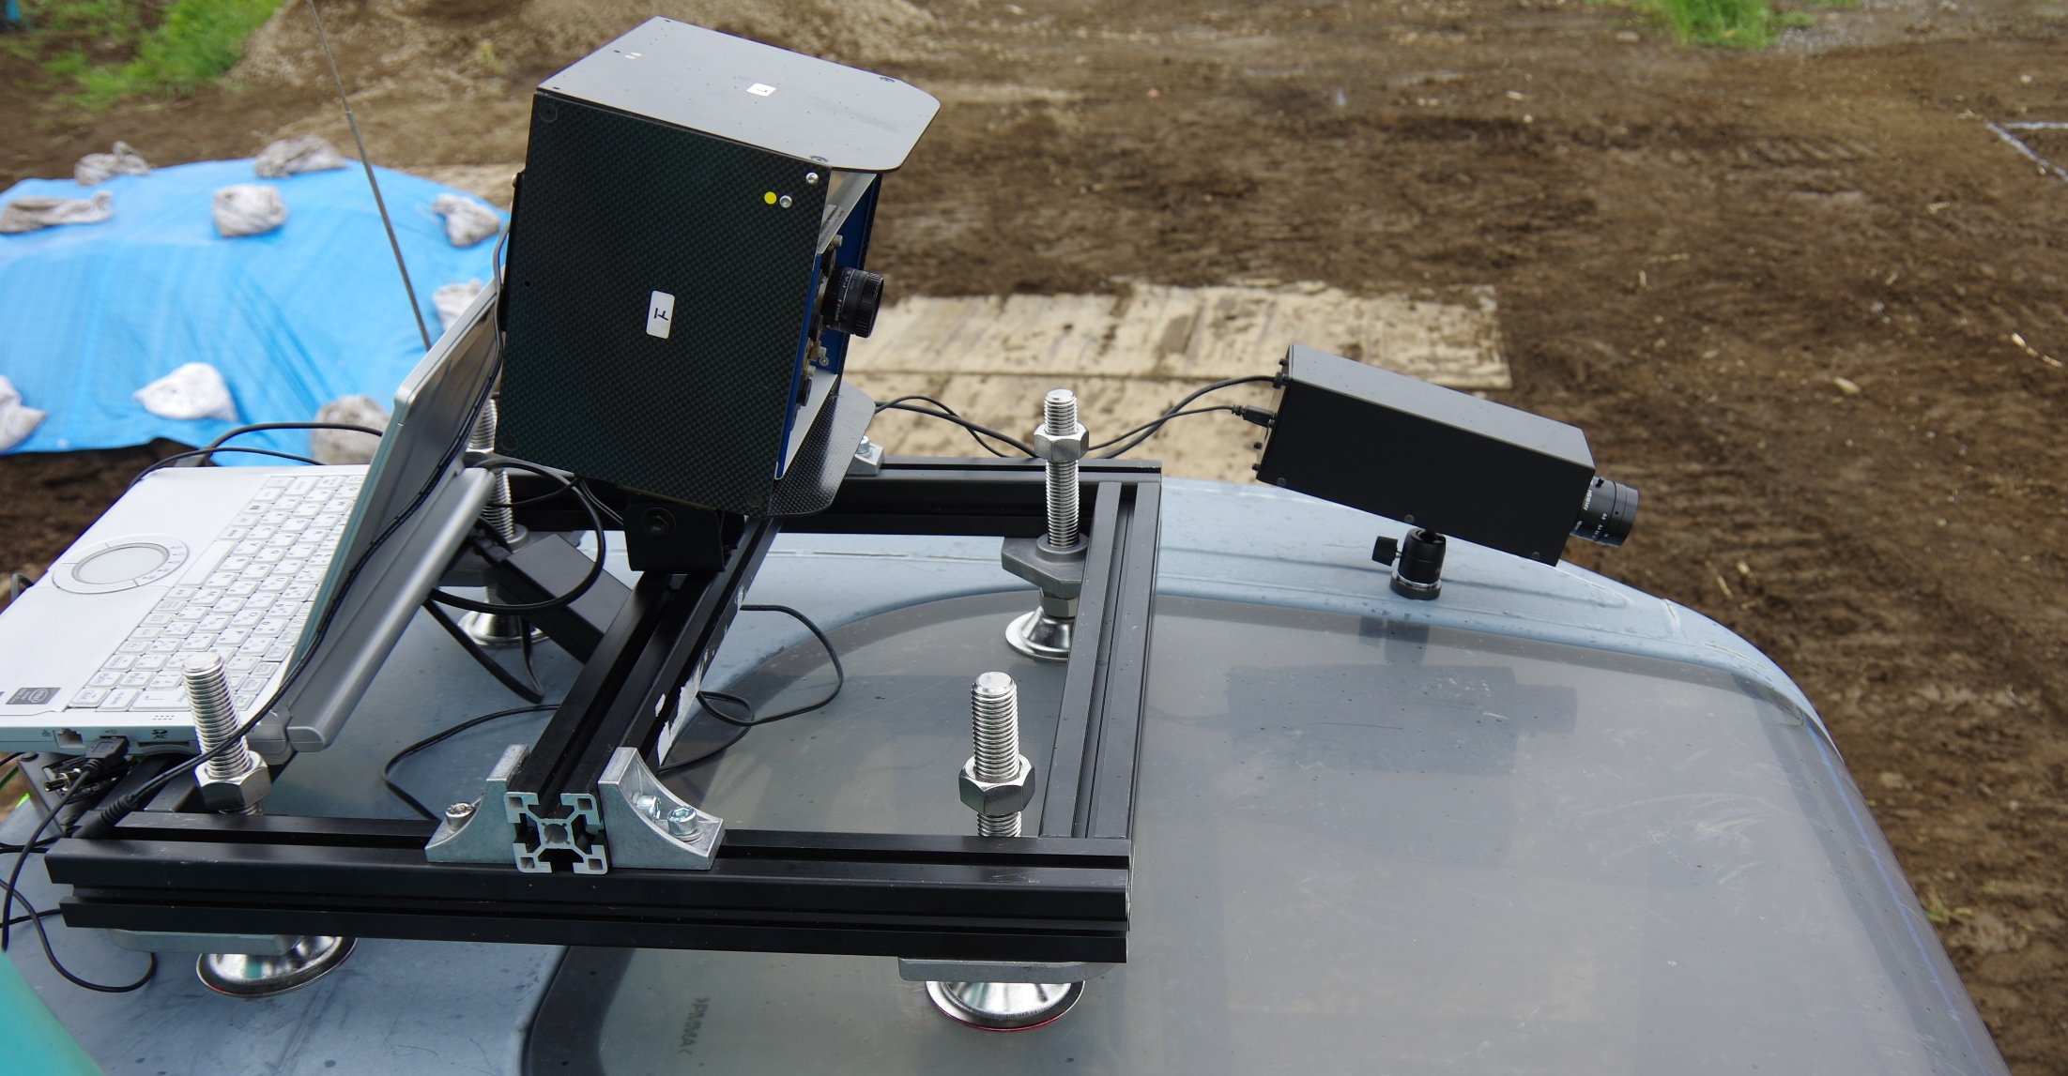
ノートPC
取得する波長帯の数が少ない マルチスペクトルカメラ
取得する波長帯の数が非常に多い マルチスペクトルカメラ

